Slide 1
ΑΠΟΣΤΟΛΟΣ ΠΑΥΛΟΣ
ΜΕΛΙΝΑ ΚΑΤΣΙΔΗΜΑ Β1

Slide 2
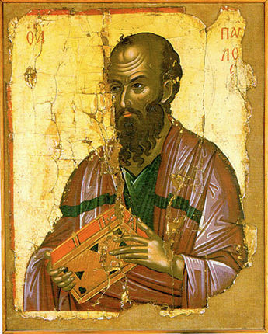
ΒΙΟΓΡΑΦΙΑ
Ο Απόστολος Παύλος, γνωστός στον δυτικό κόσμο και ως Άγιος Παύλος γεννηθείς ως Σαούλ ήταν Απόστολος και συγγραφέας των μισών περίπου βιβλίων της Καινής Διαθήκης. Ήταν μία από τις σπουδαιότερες προσωπικότητες της πρώιμης εποχής του Χριστιανισμού, υποστηρικτής της παγκοσμιότητας της Διδασκαλίας Του Ιησού. Για τον λόγο αυτό, έλαβε το όνομα «Ἀπόστολος τῶν ἐθνῶν».

Slide 3
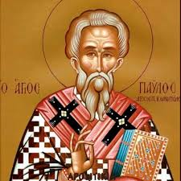
ΤΟ ΟΡΑΜΑ
Ο Παύλος ήταν φανατικός διώχτης των Χριστιανών. Όταν πήγαινε προς τη Δαμασκό είδε ένα δυνατό φως το οποίο του έλεγε: Σαούλ, γιατί με καταδιώκεις; Ο Παύλος ρώτησε τη φωνή ποιος ήταν και η φωνή του απάντησε ότι ήταν ο Ιησούς ο Ναζωραίος. Του είπε να πάει στη Δαμασκό όπου θα συναντήσει τον Ανανία ο οποίος θα του πει το τι του επιφυλάσσει ο Θεός.

Slide 4
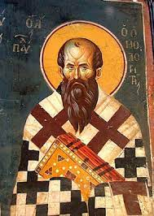
ΤΟ ΟΡΑΜΑ
Ο Παύλος τυφλώθηκε από το φως, όμως οι άνθρωποι που ήταν γύρω του τον οδήγησαν στη Δαμασκό. Εκεί συνάντησε τον Ανανία ο οποίος του είπε να βαπτιστεί και να διαδώσει σε ολόκληρο τον κόσμο αυτό που είδε και άκουσε.

Slide 5
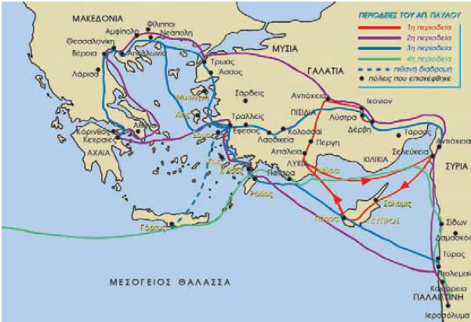
1^{Η} ΠΕΡΙΟΔΕΙΑ
Το ταξίδι αυτό αρχίζει από την Αντιόχεια και περιλαμβάνει την Κύπρο και ακολούθως τις πόλεις της Μικράς Ασίας: Πέργη της Παμφυλίας, Αντιόχεια της Πισιδίας και τις μικρασιατικές πόλεις της Λυκαονίας (ή Νότιας Γαλατίας), όπως το Ικόνιο, τα Λύστρα και τη Δέρβη. Μάλιστα στην περιοχή της Γαλατίας Μικράς Ασίας, οι κοινότητες που ιδρύονται περιλαμβάνουν Χριστιανούς εξ Ιουδαίων και εξ εθνικών, οι οποίοι αρχικά συνυπάρχουν και συμβιώνουν αρμονικά, χωρίς ιδιαίτερα προβλήματα.

Slide 6
2^{Η} ΠΕΡΙΟΔΕΙΑ
Η Δεύτερη Περιοδεία του Παύλου, πραγματοποιείται μετά την Αποστολική Σύνοδο και συμπίπτει με τη νέα εποχή που αρχίζει στις σχέσεις Ελληνισμού και Χριστιανισμού. Αρχίζει από την Αντιόχεια με τη συνοδεία του Σίλα και όχι του Βαρνάβα τη φορά αυτή, ο οποίος με τον ανεψιό του Ιωάννη Μάρκο αναλαμβάνει νέα αποστολή στην Κύπρο. Μετά από επίσκεψη στις Εκκλησίες της Λυκαονίας με την προσθήκη στη συνοδεία του Τιμοθέου, που τον παραλαμβάνει στα Λύστρα, πηγαίνει στη Φρυγία και στη Γαλατική χώρα και στη συνέχεια στην Τρωάδα, από όπου ύστερα από ένα όραμα έρχεται στη Μακεδονία.

Slide 7
3^{Η} ΠΕΡΙΟΔΕΙΑ
Ο Παύλος την εποχή αυτή είχε πλέον ιδρύσει Εκκλησίες στη Μικρά Ασία και στην Ελλάδα με ένα σημαντικό κέντρο στην Κόρινθο και είχε αρχίσει να εργάζεται στην επίσης σημαντική Έφεσο. Ακολούθησε μια περίοδος σταθεροποίησης.
Μετά την επιστροφή του στην Αντιόχεια και αφού παρέμεινε εκεί ένα διάστημα, ο Παύλος έφυγε για τη Γαλατική χώρα και τη Φρυγία για να στηρίξει τις Εκκλησίες που είχε ιδρύσει κατά την προηγούμενη Περιοδεία του. Κατόπιν, περιόδευσε στη δυτική περιοχή της Βιθυνίας και κατέληξε στην Έφεσο, το ορμητήριο της Τρίτης Περιοδείας του, στην οποία έφτασε διά ξηράς μέσω της περιοχής της Φρυγίας. Την εποχή αυτή ίδρυσε Εκκλησίες στις Κολοσσές, στην Ιεράπολη και στη Λαοδίκεια.

Slide 8
4^{Η} ΠΕΡΙΟΔΕΙΑ
Ο Παύλος δεν παρέμεινε για πολύ στη Ρώμη, αλλά αναχώρησε με προορισμό την Ιερουσαλήμ. Φθάνοντας όμως στην Κρήτη, ο ίδιος και οι συνεργάτες του πληροφορήθηκαν ότι η κατάσταση στην Ιουδαία και την Ιερουσαλήμ δεν ήταν καλή, αλλά επικρατούσε αναρχία μετά τον ξαφνικό θάνατο του Επιτρόπου Φήστου. Πράγματι, ο ιστορικός Ιώσηπος πληροφορεί για αυτό το γεγονός, το οποίο δημιούργησε ένα κενό Ρωμαϊκής εξουσίας για πολλούς μήνες. Έτσι, όπως γράφει ο Ιώσηπος, ο νέος επίτροπος, Αλβίνος, όταν ανέλαβε τα καθήκοντά του βρήκε την Ιουδαία σε κατάσταση αταξίας. Με δεδομένη την κατάσταση αυτή, ο Παύλος έκρινε πως δεν ήταν κατάλληλη η στιγμή για μια επίσκεψη στην περιοχή. Βέβαια η εξέλιξη των γεγονότων ήταν τέτοια που δεν θα κατάφερνε ποτέ πια να επισκεφθεί την Ιερουσαλήμ.

Slide 9
ΤΕΛΟΣ
ΜΕΛΙΝΑ ΚΑΤΣΙΔΗΜΑ
Β1
2022-2023

